Slide 1

Elektronische dienstverlening
het kruispuntbankmodel

Slide 2
Structuur van de uiteenzetting
sociale sector : stakeholders, verwachtingen
kruispuntbankmodel : principes, dienstenintegrator
toepassing in de sociale sector : KSZ
uitdagingen
Europa
een paar projecten
besluit : bereikte voordelen, kritieke succesfactoren

Slide 3
1. Sociale sector

Slide 4






Stakeholders
v
> 11,5 miljoen burgers
> 1 miljoen zelfstandigen
3.000 actoren belast
met sociale bescherming
> 225.000 werkgevers

Slide 5
Verwachtingen > burgers/werkgevers
effectieve sociale bescherming
geîntegreerde diensten
  afgestemd op hun concrete situatie, waar mogelijk gepersonaliseerd
  aangeboden bij gebeurtenissen die zich voordoen tijdens hun levenscyclus
    geboorte
    school
    werk
    verhuis
    ziekte
    pensioen
    overlijden
    oprichting van een onderneming
    …
  over overheidsniveaus, overheidsdiensten en private instanties heen

Slide 6
Verwachtingen > burgers / werkgevers
customer centricity
afgestemd op de eigen processen
met een minimum aan kosten en administratieve formaliteiten
met actieve inbreng van de gebruiker (zelfbediening – zelfsturing)
zo mogelijk automatisch verstrekt
performant en gebruiksvriendelijk aangeboden
betrouwbaar, veilig en permanent beschikbaar
via de kanalen van hun keuze (rechtstreeks contact, telefoon, elektronisch,…)
met respect voor de privacy

Slide 7
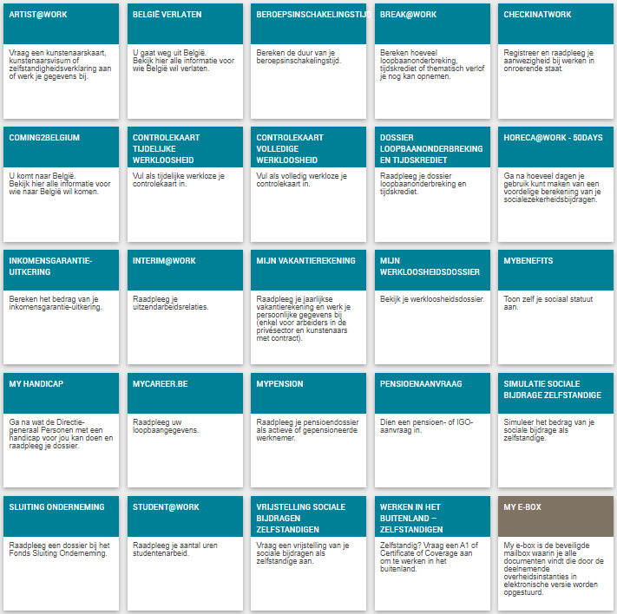








Customer centricity

Slide 8
Verwachtingen > overheid
burgers en ondernemingen die tevreden zijn omdat ze een geïntegreerde dienstverlening krijgen die voldoet aan hun verwachtingen met minimale kosten en lasten
maximaliseren van de effectiviteit van het sociaal beleid
kostenbeheersing voor alle betrokkenen
optimaliseren van de efficiëntie van de werking van de overheidsdiensten en de private instanties met opdrachten van algemeen belang
proactief gebruik van informatie voor
  de automatische toekenning van rechten
  de voorinvulling bij de informatie-inzameling
  een gerichte informatieverstrekking aan de betrokkenen
degelijke ondersteuning van het beleid
bevorderen van de sociale inclusie
vermijden en bestrijden van fraude

Slide 9
2. Kruispuntbankmodel

Slide 10
Kruispuntbankmodel
organisatie van een procesoptimalisatie en goed beveiligde en efficiënte elektronische gegevensuitwisseling tussen tal van autonome actoren
met respect voor hun autonomie en de hen toebedeelde opdrachten
zonder massale centrale opslag van persoonsgegevens
met het oog op een geïntegreerde elektronische dienstverlening die beantwoordt aan de verwachtingen van de gebruikers (burgers, ondernemingen, beroepsbeoefenaars, …)
gecoördineerd, gestimuleerd en georganiseerd door een dienstenintegrator
op basis van gemeenschappelijke principes inzake
  modellering van informatie
  inzameling en hergebruik van informatie
  beheer van informatie
  elektronische uitwisseling van informatie
  beveiliging van informatie en bescherming van de persoonlijke levenssfeer

Slide 11
Kruispuntbankmodel
modellering van de informatie (‘legoblokjesfilosofie’)
  op een wijze die zo nauw mogelijk aansluit bij de realiteit
  zodat die multifunctioneel kan worden gebruikt
  kan flexibel worden uitgebreid en aangepast indien de feitelijke realiteit of de gebruiksbehoeften wijzigen (verminderen of vermeerderen)
eenmalige inzameling van feitelijke informatie bij burgers en ondernemingen in coördinatie tussen alle actoren
  informatie wordt enkel ingezameld voor welbepaalde doeleinden en in de mate dat ze proportioneel is met deze doeleinden
  informatie wordt slechts één keer ingezameld, zo dicht mogelijk bij de authentieke bron
  via een kanaal gekozen door de burgers en ondernemingen
  bij voorkeur van toepassing tot toepassing en met uniforme basisdiensten
  met de mogelijkheid tot kwaliteitscontrole door degene waarbij de informatie wordt ingezameld vóór de informatieoverdracht

Slide 12
Kruispuntbankmodel
beheer van informatie
  taakverdeling tussen de actoren in de sociale sector inzake inzameling, validatie, beheer, opslag van informatie in authentieke bronnen en initiatief tot gegevensuitwisseling (pull en push)
  de informatie kan flexibel worden geaggregeerd in functie van de wijzigende behoeften
  verplichting tot melding van vermoede onjuistheden van de informatie aan actor belast met de validatie ervan
  elke instantie die informatie overeenkomstig de vastgelegde taakverdeling moet valideren, is verplicht om de gemelde vermoede onjuistheden te onderzoeken, zo nodig te verbeteren en de verbeterde informatie ter beschikking te stellen van de gekende belanghebbende instanties
  informatie wordt enkel beheerd zolang dat nodig is in functie van de organisatiebehoeften, het beleid of de regelgeving, of nog, bij voorkeur geanonimiseerd of gecodeerd, zolang ze relevante historische of archiefwaarde heeft

Slide 13
Kruispuntbankmodel
elektronische uitwisseling van informatie
  eenmaal ingezameld en gevalideerd wordt de informatie zoveel mogelijk elektronisch opgeslagen, beheerd en uitgewisseld, om manuele heringave te vermijden
  informatie wordt enkel uitgewisseld met het akkoord van de betrokkene of wanneer dat nodig is in functie van de organisatiebehoeften, het beleid of de regelgeving
  de elektronische uitwisseling van informatie geschiedt op initiatief van
    de instantie die over de informatie beschikt of
    de instantie die de informatie nodig heeft of
    de dienstenintegrator
  de elektronische uitwisseling van informatie geschiedt aan de hand van een functioneel en technisch interoperabiliteitsframework, dat geleidelijk, maar permanent mee-evolueert met open marktstandaarden, en onafhankelijk is van de gebruikte techniek van informatie-uitwisseling
  proactief gebruik van informatie voor
    de automatische toekenning van rechten
    de voorinvulling bij de informatie-inzameling
    een gerichte informatieverstrekking aan de betrokkenen

Slide 14
Kruispuntbankmodel
beveiliging van informatie
  de veiligheid, de integriteit en de vertrouwelijkheid van de verwerkte informatie wordt gewaarborgd door een geïntegreerd geheel van structurele, organisatorische, ICT-technische, fysieke, personeelsgebonden en andere veiligheidsmaatregelen in uitvoering van het informatieveiligheidsbeleid
  persoonsgegevens worden enkel gebruikt voor doeleinden die verenigbaar zijn met de doeleinden waarvoor ze zijn ingezameld
  persoonsgegevens zijn slechts toegankelijk voor daartoe gemachtigde gebruikers in functie van de organisatiebehoeften, de toepassing van het beleid of de regelgeving
  behalve in de gevallen waarin de toegang bij wet is voorzien, wordt de toegangsmachtiging tot de persoonsgegevens door het Informatieveiligheidscomité verleend

Slide 15
Kruispuntbankmodel
security & privacy by design
  elke mededeling van persoonsgegevens aan derden vereist een machtiging van Informatieveiligheidscomité
  de machtigingen tot mededeling van persoonsgegevens zijn publiek
  elke concrete elektronische uitwisseling van persoonsgegevens wordt preventief getoetst op conformiteit met de geldende machtigingen door een andere instantie dan degene die de informatie ter beschikking stelt of de informatie nodig heeft, in casu de dienstenintegrator met kruispuntfunctie
  elke elektronische uitwisseling van persoonsgegevens wordt gelogd om eventueel oneigenlijk gebruik ex post te kunnen traceren
  telkens informatie wordt gebruikt voor een beslissing, wordt de gebruikte informatie meegedeeld bij de mededeling van de beslissing
  elke persoon heeft recht op toegang en, in geval de gegevens onjuist zijn, op verbetering van zijn eigen persoonsgegevens
  informatieveiligheidsdienst bij elke actor, met een adviserende, stimulerende, documenterende en controlerende taak
  geheel van structurele, organisatorische, juridische en technische maatregelen, beschreven in policies op basis van ISO-standaard 27xxx

Slide 16
Kruispuntbankmodel / dienstenintegrator
dienstenintegrator met kruispuntfunctie
beheerd door de vertegenwoordigers van de actoren teneinde
  hun vertrouwen te genieten
  een klantgerichte werking te waarborgen
missie van de dienstenintegrator
  vastleggen van de visie inzake geïntegreerde elektronische dienstverlening in de betrokken sector
  vastleggen en promoten van de visie en de hoger vermelde gemeenschappelijke basisprincipes in de betrokken sector
  coördineren van de procesoptimalisatie
  programma- en projectbeheer
  vastleggen, implementeren en beheren van het samenwerkingsplatform
    technisch: architectuur en standaarden voor veilige uitwisseling van informatie
    semantisch: begripsharmonisatie en coördinatie van de aanpassingen van de regelgeving
    business logica en orchestratie
    bevorderen van dienstengeoriënteerde toepassingen

Slide 17
Kruispuntbankmodel
missie van de dienstenintegrator
  beheer van een verwijzingsrepertorium (= basis voor de organisatie van de elektronische gegevensuitwisseling)
    inhoud
      over welke personen is welke sort informatie waar beschikbaar m.b.t. welke periodes
      welke actoren zijn gerechtigd om welke informatie over welke personen in welke omstandigheden te verkrijgen
      welke actoren wensen welke informatie over welke omstandigheden automatisch te verkrijgen
    functies
      preventieve toegangscontrole
      routering van informatie
      automatische mededeling van gewijzigde gegevens
  veranderingsbeheer, vorming en coaching
  optreden als trusted third party voor de codering en anonimisering van gegevens

Slide 18
Kruispuntbankmodel
effectiviteit van beleid
  informatiesystemen voor
    beleidsondersteuning
    onderzoek
    beleidsevaluatie
  strategische inzet van informatiesystemen
  voor
    vermijden van non-take up (automatische toekenning)
    sociale inclusie
    fraudevermijding en -bestrijding
    continuïteit in rechtentoekenning
    …
effeciëntie beleidsuitvoering
  operational excellence
  gegevensbeheer en -beveiliging
    eenmalig ingezameld en gevalideerd
    juist en tijdig beschikbaar
    herbruikbaar en gedeeld (‘legoblokjesfilosofie’)
  processen
    event driven
    procesketen
    taakverdeling tussen actoren in functie van competentie
  architectuur
    service Oriented Architecture
    modulariteit en encapsulatie
    synergieën via cloud- en containertechnologie

Slide 19
3. Toepassing in de sociale sector

Slide 20
Kruispuntbank van de sociale zekerheid
opgericht bij de FOD Sociale Zekerheid
  wet van 15 januari 1990
paritair beheer
  wet van 25 april 1963 betreffende het beheer van de instellingen van openbaar nut voor sociale zekerheid en sociale voorzorg
  beheerscomité, onder meer samengesteld uit vertegenwoordigers van werknemers, werkgevers en zelfstandigen
bepaalde autonomie
  koninklijk besluit van 3 april 1997 houdende maatregelen met het oog op de responsabilisering van de openbare instellingen van sociale zekerheid
  techniek van de bestuursovereenkomst
    overeenkomst tussen de Staat en de KSZ
    bevat specifieke regels en voorwaarden waaronder de KSZ haar opdrachten vervult
    KSZ is “openbare instelling van sociale zekerheid” (OISZ)

Slide 21
Kruispuntbank van de sociale zekerheid
doel
  optreden als motor en coördinator van het e-government in de sociale sector
  de actoren op het terrein samenbrengen en doen meewerken aan de verbetering van de kwaliteit, de doeltreffendheid, de efficiëntie en de performantie van de sociale sector
  blijven ijveren voor een herziening van de processen en relaties tussen de 3.000 instanties die actief zijn in de sociale sector (federale instanties, gewestelijke en gemeenschapsinstanties, lokale instanties) en tussen deze instanties, middenveldorganisaties, de burgers en de ondernemingen
innovatie
  vermogen om te anticiperen op belangrijke uitdagingen en om hier innovatieve antwoorden op te bieden
  pionier inzake wetgeving op het vlak van nieuwe technologieën en inzake implementatie van nieuwe projecten die gebruik maken van deze technologieën
  volledig dienstgeoriënteerd platform (SOA)
  G-cloud

Slide 22
Kruispuntbank van de sociale zekerheid / resultaten
  een netwerk tussen 3.000 actoren in de sociale sector met basisdiensten
  > 1,9 miljard berichten uitgewisseld tussen de actoren in de sector in 2023
  unieke identificatiesleutel voor elke burger
  unieke identificatiesleutel voor elke onderneming
  rationalisering, unieke inzameling en hergebruik van de informatie
  automatische toekenning van bijkomende rechten
  220 gestructureerde berichten en een 120-tal webservices in productie na procesoptimalisering en machtigingen van het Informatieveiligheidscomité (IVC)
  multifunctionele aangiften van de werkgevers aan de hele sociale zekerheid van toepassing tot toepassing met daarin gegevens over de arbeidsrelaties en het loon en de arbeidstijd
  afschaffing van bijna alle rechtstreekse en onrechtstreekse informatie-uitwisselingen op papier
  gemeenschappelijke datacenter voor de OISZ, SOA-omgeving, gedeelde en geïntegreerde diensten, Cloud-omgeving
  doeltreffender fraudebestrijding
  op jaarlijkse basis, een besparing van 1 miljard € aan administratieve lasten voor de sociale sector

Slide 23
Netwerk met basisdiensten
Internet
technisch netwerk
R
FedMAN
Gebruikers
R
Isabel
FW
R
…
R
Backbone
FW
FW
FW
FW
FW
R
R
R
R
R
RVA
KSZ
RSZ
R
R
NIC
…

Slide 24
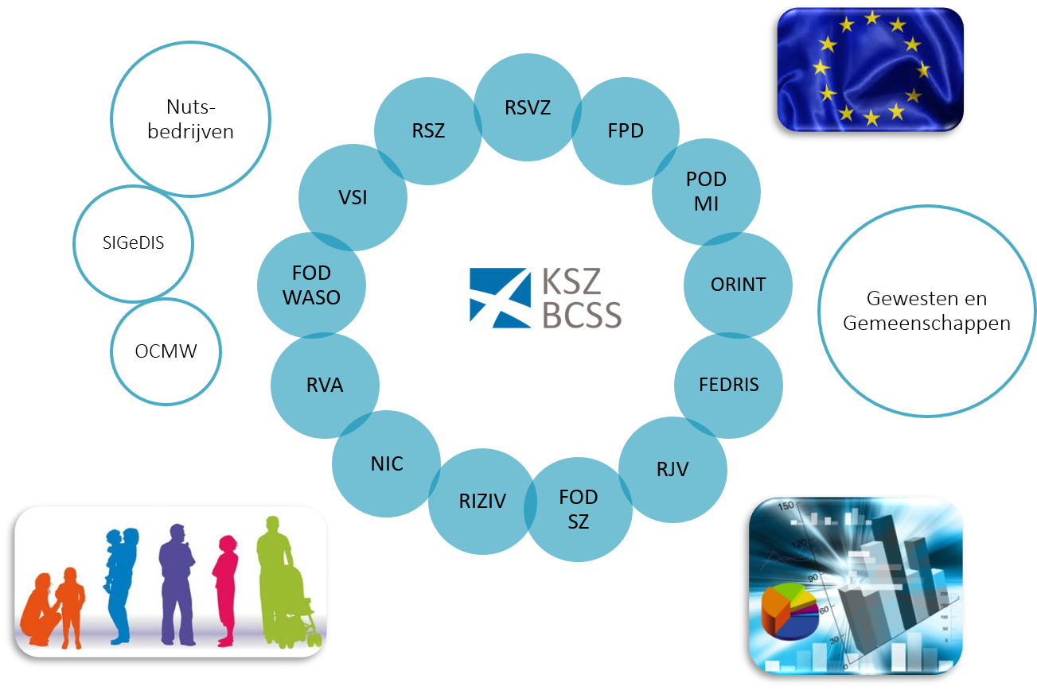
Netwerk met basisdiensten
functioneel netwerk

Slide 25
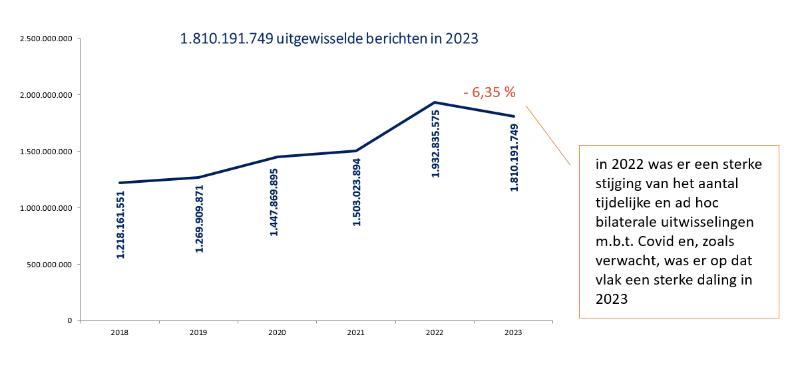

Slide 26


Procesvereenvoudiging
tussen 3.000 actoren betrokken bij sociale bescherming
  tussen 3.000 actoren betrokken bij sociale bescherming
  enerzijds en 225.000 werkgevers anderzijds
→ beperkt tot 3 momenten en maximaal van toepassing tot toepassing
de onmiddellijke aangifte van aanwerving en ontslag
de driemaandelijkse aangifte van lonen en arbeidstijden
het zich voordoen van een sociaal risico
v
800 papieren formulieren
220 elektronische processen
v
80 formulieren papieren
30 processen elektronische

Slide 27
Procesvereenvoudiging
elektronische berichten zijn gemiddeld teruggebracht
tot 1/3 van het aantal rubrieken van papieren formulieren
Planbureau: last voor de ondernemingen tgv van
administratieve formaliteiten in de sociale sector
met > miljard € per jaar structureel te zijn verminderd
v
v
1 milliard €

Slide 28
Beschikbaarheid en verwerking
beschikbaarheid van netwerkdiensten (norm: 99 %)
verwerkingstijden (normen : 99 % - 99,5 %)
99,99 %
99,98 %
99,97 %
informatiesysteem van de KSZ | diensten van het Rijkregister | diensten van de RSZ
99,59 %
99,92 %
99,85 %
maximale verwerkingstijd van één seconde | maximale verwerkingstijd van twee seconden | diensten die in batch werden binnen de 4 kalenderdagen behandeld

Slide 29
Verwijzingsrepertorium
26,1 millions
14,57 secteurs
390 millions
verschillende personen ingeschreven in het verwijzingsrepertorium | aantal sectoren waarin elk persoon gekend is (=gemiddeld) | actieve dossiers in het verwijzingsrepertorium

Slide 30
Kruispuntbank van de sociale zekerheid
Wet van 15 januari 1990
portaal van de sociale zekerheid
29 toepassingen
voor de burgers
> 50 toepassingen voor de
ondernemingen
> 25 internationale en nationale onderscheidingen
< 90 medewerkers
19 miljoen € jaarlijkse begroting
netwerk met 3.000 actoren uit de sociale sector
Bestuurs-
overeenkomst
Beheerscomité
Algemeen
coördinatiecomité
IVC – Informatie-veiligheidscomité
> 1,8 miljard
uitgewisselde berichten in 2023
190 BPR en 220
gestructureerde
berichten
120 webservices
99,9%
beschikbaarheid
van de diensten

Slide 31
4. Uitdagingen

Slide 32
Uitdagingen
voorbije decennia doorgedreven procesoptimalisering en digitalisering binnen sociale zekerheid
nieuwe uitdagingen door maatschappelijke evoluties
  begrippen zijn continu in verandering
  ‘new way of working’ - gemengde loopbanen/platformeconomieën/…
  technologische evoluties : smartphones, ArtificiaI Intelligence (AI),…
  toenemend risico op digitale kloof
  toenemende risico's inzake informatieveiligheid
  herverkaveling van bevoegdheden die niet altijd transparent voor de burger verlopen
  …
nood aan herontwerpen van de digitale sociale zekerheid
  actualiseren van digitale systemen, structuren en dienstverlening in het licht van nieuwe maatschappelijke noden
  toekomstbestendig maken van sociale zekerheid
eGov3.0 of eGov Next gebouw rond 8 assen

Slide 33
Uitdagingen
staatshervormingen en decentralisering van de beleidsbeslissingen
  geïntegreerde dienstverlening met minimale administratieve lasten
  niet leiden tot een verhoging van de globale uitvoeringskost
suggesties
  vermijden van overlappende of ongecoördineerde besluitvorming → transparantie
  weloverwogen uitvoeringsorganisatie en het beheer ervan
    afspraken tussen de onderscheiden beleidsniveaus omtrent de benodigde gegevens
    beheersen van het aantal uitvoeringsinstellingen
    dienstenintegratie
    gemeenschappelijke regelgeving inzake informatiebeheer en informatieveiligheid
    samenwerkingsakkoorden
Notes:
minimale administratieve lasten voor de burgers en de ondernemingen
suggesties
vermijden van overlappende of ongecoördineerde besluitvorming
transparantie tussen de onderscheiden beleidsniveaus over respectievelijk beleid en regelgeving
weloverwogen uitvoeringsorganisatie en het beheer ervan
beheersen van het aantal uitvoeringsinstellingen
→streven naar intergouvernementele organisaties met waarborg van een geïntegreerde en loyale uitvoering van het respectievelijke beleid
→vertegenwoordigers van onderscheiden overheidsniveaus in beheersorganen van de intergouvernementele organisaties
→gemeenschappelijke financiering volgens vastgelegde parameters
dienstenintegratie:
→ binnen een thematische sector, verticale overheidsniveau-overschrijdende informatiebeheerprocessen

Slide 34
Uitdagingen
uniek gegevensmodel en centrale datalaag
  KSZ werkt mee aan uniform begrip van inkomen (beschikbare middelen)
    inkomen uit arbeid (werknemer, ambtenaar, zelfstandige)
    sociale verzekeringen
    bijstand
    patrimonium
  operationele notie afstemmen op statistische notie
  zo actueel mogelijk
toekomstbestendige entreprise architectuur voor sociale zekerheid
  omslag naar API-economy
  omslag naar Event Driven Architecture (EDA)
Notes:
sociale verzekeringen
inkomensvervangend (ziekte en invaliditeit, arbeidsongeval, beroepsziekte, werkloosheid, ouderdom, overlijden)
kostendekkend (kinderlast, geneeskundige verzorging)
bijstand
gewaarborgde gezinsbijslag
IGO
tegemoetkoming aan gehandicapten
leefloon

Slide 35








API Economy - CBSS & Social Security API Gateway Platform
PROVIDERS
CONSUMERS
API dans institutions mêmes
API de l’institution pour BREAK OUT
API pour les IPSS
(Via BCSS)
API de la BCSS pour les IPSS
API pour les pouvoirs publics (no BCSS)
API pour tierce partie (relation, autorisation)
API pour tierce partie (consen-tement, autorisation)
eBOX
Wallet …
PORTAIL
AUTHORISATION SERVICE & BCSS
(répertoire des références - autorisation - logging)
SECURITY & COMPLIANCE

Slide 36
Event-Driven Architecture (EDA)
Event-Driven Architecture (EDA) is a strong alternative to
Managed File Transfer and file driven exchanges as a legacy of mainframe technology
Real-Time Updates: Social security systems often involve the processing of various events, such as changes in employment status, updates in personal information, or eligibility criteria.
EDA allows for real-time updates and notifications, ensuring that relevant parties are informed promptly about any changes or events.
Event-Driven Architecture (EDA) is an architectural pattern that emphasizes the production, detection, consumption, and reaction to events. In this context, an event is a change in state or a significant occurrence within a system.
EDA is widely used in various domains, including software systems, microservices, and distributed systems

Slide 37
5. Europa

Slide 38
Europees kader
Digital (Identity) Wallet
Europese ziekteverzekeringskaart
Single Digital Gateway
Electronic Exchange of Social Security Information (EESSI) / Reference Implementation for a National Applications (RINA)
Network & Information Security v2 (NIS2)

Slide 39
Digital (Identity) Wallet
chaque Etat membre est tenu d’offrir gratuitement un « portefeuille d’identité numérique »
sésame pour s’identifier en Europe et s’authentifier sur des services gouvernementaux en ligne
electronic Identification And Trust Services 2.0 (eIDAS2.0) → pilotage transfrontalier à grande échelle avec un cadre de référence architectural européen
la BCSS participe à l’élaboration du portefeuille numérique belge avec le SPF BOSA, pour
  l’authentification de l'identité (numérique) sur base de la source authentique Registre national
  la possibilité de charger et d'enregistrer des justificatifs numériques pour une vérification hors ligne
  la lecture des informations au moyen d'un code QR signé avec mise à disposition aussi en format PDF
  la phase de test de l’application MyGov.be

Slide 40
Digital (Identity) Wallet - premiers use cases
sécurité sociale
  numérisation de la carte isi+ attribuée aux personnes ne possédant pas de titre d’identité belge mais qui bénéficient néanmoins de la sécurité sociale belge (enfant, travailleur frontalier) pour permettre sa présentation sous une forme dématérialisée au sein d’un portefeuille numérique →voir infra
  permettre à un citoyen d’attester de ses statuts sociaux pour bénéficier de droits supplémentaires spécifiques (accès à moindre coût à la culture, à des activités sportives, ...) →voir infra
  carte européenne d'assurance maladie offre aux citoyens mobiles une couverture pour les soins de santé urgents et médicalement nécessaires dans d'autres États membres, comme s'ils y étaient assurés →voir infra
domaine de la santé
  certificats Covid existants (certificat de test, de rétablissement et de vaccination)
niveau européen
  European Health Insurance Card (EHIC)
  European Disability Card (EDC)
niveau mondial
  certificats de vaccination (Organisation mondiale de la Santé (OMS))
Notes:
carte isi+
attribuée aux personnes ne possédant pas de titre d’identité belge
mais qui bénéficient néanmoins de la sécurité sociale belge
(enfant, travailleur frontalier)
MyBEnefits
permet à un citoyen d’attester de ses statuts sociaux

Slide 41
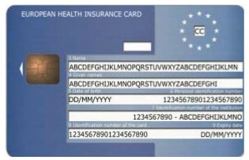
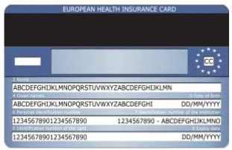
Europese ziekteverzekeringskaart (EZVK)
250 miljoen papieren EZVK's per jaar → kosten > 1 miljard euro
vele beperkingen
  verzekeringstarieven niet gegarandeerd op het moment van zorgverlening
  in geval van vergeten → geen elektronische EZVK downloaden
invoering van de elektronische EZVK is een prioriteit tijdens het Belgische voorzitterschap
KSZ heeft een voorstel geformuleerd tot aanpassing van de regelgeving teneinde ook een digitale versie van de EZVK mogelijk te maken
Notes:
vele beperkingen
burgers zijn er niet zeker van dat ze gezondheidszorg kunnen krijgen tegen Belgische verzekeringstarieven in andere EU-lidstaten
als ze de EZVK niet kunnen laten zien op het moment van zorgverlening
burgers die vergeten zijn een papieren EZVK aan te vragen voor vertrek naar een andere EU-lidstaat kunnen geen elektronische EZVK downloaden

Slide 42
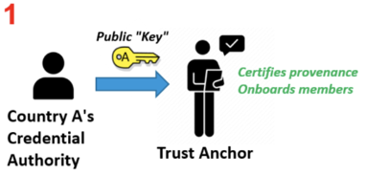
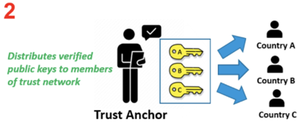
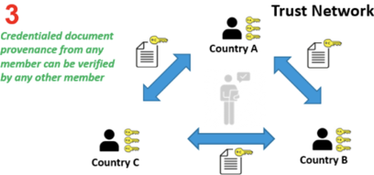
Europese ziekteverzekeringskaart
technisch traject – grensoverschrijdende verificatie van de authenticiteit van ‘digital credentials’
  overname door de Wereldgezondheidsorganisatie (WHO)
  van de EU Digital COVID Certificate Gateway sinds eind 2023
  onboarding op het WHO’s Global Digital Health Certification Network (GDHCN)

Slide 43
Single Digital Gateway (SDG)
SDG crée une passerelle numérique unique, conformément à un réglementation européenne
où tous les citoyens et entreprises d’un pays de l’UE peuvent trouver des informations, des procédures et des services en ligne pour soutenir et résoudre leurs problèmes au sein d’un autre pays de l’UE
but
  réduire le fardeau administratif des citoyens et des entreprises
  améliorer le fonctionnement du marché intérieur
  éliminer la discrimination
mise en production des procédures pour lesquelles la BCSS a été désignée comme moteur
  demande d’une CEAM
  demande d’allocation de (pré)pension des régimes obligatoires
  demande d’informations relatives aux données de pension des régimes obligatoires
  notification de modifications dans la situation personnelle ou professionnelle de la personne bénéficiant des allocations de sécurité sociale

Slide 44


Slide 45
Electronic Exchange of Social Security Information (EESSI)
les citoyens de l’UE et l'AELE (Association européenne de libre-échange) peuvent librement voyager, vivre et travailler dans d'autres pays de l'espace UE/AELE
les systèmes de sécurité sociale doivent refléter cette mobilité et faire en sorte que les citoyens bénéficient d'un accès complet à la sécurité sociale dans les contextes transfrontaliers
EESSI = réseau électronique européen sécurisé connectant les institutions de sécurité sociale
BCSS responsable pour l’Access Point (porte d’accès unique pour BE) et le National Gateway (bus vers les applications backoffice)

Slide 46
Reference Implementation for a National Applications (RINA)
RINA = service en ligne européen pour l’échange électronique de dossiers de sécurité sociale entre les institutions compétentes des pays européens
issu du projet EESSI
prise en charge de l'ensemble des processus administratifs concernant l'échange de données de sécurité sociale au niveau européen
outils pour la gestion des dossiers et l'optimisation des workflows internes
RINA est accessible aux prestataires des services sociaux

Slide 47
Network & Information Security (NIS2)
directive européenne relative à la cybersécurité
ensemble de mesures pour un niveau commun élevé de cybersécurité dans l'Union européenne
  applicables aux secteurs critiques
    entreprises publiques
    secteur de la santé
    autres secteurs critiques tels que les services publics, les marchés financiers, les transports, ......
vise la gestion des risques liés au traitement de l'information
applicable à partir d'octobre 2024 au plus tard

Slide 48
6. Projecten

Slide 49
KSZ projecten
in het algemeen wordt de nadruk steeds meer gelegd op projecten betreffende administratieve vereenvoudiging en het principe dat gegevens eenmalig worden ingezameld (only once), wat tot uiting komt in een goede Return On Investment (ROI) en de zoektocht naar efficiëntie
  processoptimalisatie
  hergebruik van bestaande stromen / berichten
  nadenken over projecten in algemene zin
matrix only once : de gegevensuitwisselingen in één oogopslag
  stand van zaken van het programma “only once”
  gegevensuitwisselingen vanuit en naar het netwerk van de sociale zekerheid
  vermelding van het hergebruik van relevante authentieke bronnen

Slide 50
Matrix only once
4 tabellen
  de soorten persoonsgegevens die uitgewisseld worden tussen de instellingen van sociale zekerheid
  de soorten persoonsgegevens die door overheidsinstellingen actief buiten de sociale sector worden verstrekt aan de instellingen van sociale zekerheid
  de soorten persoonsgegevens die door de instellingen van sociale zekerheid worden verstrekt aan overheidsinstellingen actief buiten de sociale sector
  de soorten persoonsgegevens die door de instellingen van sociale zekerheid worden verstrekt aan onderscheiden overheidsinstellingen van de Gemeenschappen en Gewesten (precisering van de laatste 4 kolommen uit de vorige tabel)
  → link naar de tabellen van de matrix op de website van de KSZ

Slide 51
Prioriteiten
prioriteiten 2024
  geconsolideerde portfolio
  van > 400 aanvragen en change request beschikbaar op de pagina
  https://www.ksz-bcss.fgov.be/nl/over-de-ksz/beheer/algemeen-coordinatiecomite#prioriteiten
Verdeling van de prioriteiten

Slide 52
Een paar projecten waaraan KSZ neemt deel
GSS & MyBEnefits
eBox burger
regionalisering
OCMW’s
fraudebestrijding
isi+-kaart
G-cloud
Datawarehouse arbeidsmarkt en sociale bescherming
diensten voor werkgevers (Dimona – DmfA – ASR)
diensten voor burgers
diensten voor derden
portaal van de sociale zekerheid

Slide 53
Aanvullende rechten
‘sociaal statuut’ voor ca. 2 miljoen burgers in België
  beperkt inkomen
  handicap, fysieke of mentale beperking
  kind met bijzondere noden
burgers met sociaal statuut krijgen ‘aanvullende rechten’
  sociaal tarief voor gas, elektriciteit, water, telecom
  openbaar vervoer (NMBS, De Lijn, TEC…)
  huisvesting
  belastingsvermindering, gratis huisvuilophaling
  korting voor socioculturele activiteiten, sport
  …

Slide 54
Aanvullende rechten
vaststelling van non-take up
  intransparantie: mensen zijn weinig of niet op de hoogte van hun rechten
  Mattheüseffect: rechten komen niet bij de beoogde (kwetsbare) doelgroep terecht
  drempel: de aanvraag- en toekenningsprocedure voor sociale rechten is vaak omslachtig en tijdsintensief
  ineffectiviteit: sociale maatregelen bereiken hun doel niet
  status quo van de armoederatio i.p.v. sociale inclusie: het aantal armen daalt verhoudingsgewijs niet

Slide 55
Geharmoniseerde sociale statuten (GSS)
context
  er bestaat reeds een groot aantal gegevensuitwisselingen (voorkeurtarief, vrijstelling van taksen …)
  regelmatig nieuwe aanvragen bij gegevensleveranciers leiden tot ad hoc ontwikkelingen
  sociale statuten zijn vaak complex en worden niet altijd begrepen door de verschillende betrokken partijen
  regionalisering van de sociale statuten
  reglementering inzake toekenning van ‘sociale’ rechten is ook complex (voordelen/voorwaarden/referteperiodes)
  geen eenduidig begrippenapparaat

Slide 56
GSS - sociale statuten / voorbeelden

Slide 57
Geharmoniseerde sociale statuten (GSS)
in België genieten ca. 2 miljoen burgers het ‘sociaal statuut’ en krijgen ze ‘aanvullende rechten’ d.w.z. rechten afgeleid van hun sociaal statuut vb.
  sociaal tarief voor gas, elektriciteit, water, telecom
  voordeel in het openbaar vervoer (NMBS, De Lijn, TEC…)
  belastingsvermindering, gratis huisvuilophaling
  korting voor socioculturele activiteiten, sport
  voordeel in het kader van huisvesting
de GSS heeft als doel de automatische toekenning van rechten te vereenvoudigen en uit te breiden
de KSZ en de authentieke bronnen werken aan de beschikbaarstelling van
  1. de batch-raadpleging van de zogenaamde “buffer”-databank
  2. de online raadpleging van de authentieke bronnen door de toekennende instanties
  3. de raadpleging van de sociale statuten door de app MyBEnefits

Slide 58
SSH - Principes
feitelijke informatie beschikbaar bij één of meerdere actor(en) wordt ter beschikking gesteld van andere actoren die op basis daarvan automatisch rechten toekennen aan de burger zonder dat hij/zij daartoe een aanvraag moet doen
gestandaardiseerde diensten om zoveel mogelijk te antwoorden op informatieaanvragen en meervoudige ontwikkelingen te vermijden/beperken, zowel voor de gegevensleveranciers (authentieke bronnen) als voor de instanties die voordelen toekennen
vermindering van het aantal gebruikte statuten en van de complexiteit ervan, een vermindering van de gegevensuitwisselingen
vermindering van het aantal administratieve formaliteiten en papieren attesten die aan deze kwetsbare bevolkingsgroep wordt gevraagd

Slide 59
GSS - Doelstellingen
voor de sociaal verzekerden
  zorgen dat ze de aanvullende rechten ontvangen waarop ze recht hebben (‘non-take-up’ vermijden)
  met zo weinig mogelijk administratieve formaliteiten, zoveel mogelijk rekening houdend met hun reële sociale situatie
voor de instellingen / actoren die het voordeel toekennen
  ervoor zorgen dat ze gemakkelijk toegang krijgen tot één of meerdere sociale statuten op een bepaald tijdstip zodat ze het voordeel gemakkelijk kunnen toekennen
  vermijden van eventueel misbruik
vereenvoudigen en uitbreiden de automatische toekenning van rechten

Slide 60
GSS - aanpak (1)
batchraadpleging van de gegevensbank GSS in de bufferdatabank
  wordt driemaandelijks gevoed door de 11 authentieke bronnen
  mogelijkheid tot automatische toekenning van aanvullende rechten aan een categorie van personen die op voorhand is gekend bij de toekennende instantie
    vb. alle inwoners van een gemeente, alle gezinnen aangesloten op gas
  mogelijkheid tot verwerking van grote volumes
  mogelijkheid om na te gaan of een persoon voldoet aan een geheel van criteria die in de beraadslaging van het IVC zijn vastgelegd (vb. woonplaats, statuut op een bepaalde datum, …)
  enkele voorbeelden
    sociaal tarief gas / elektriciteit in België
    sociaal tarief water in Vlaanderen
    vrijstelling verkeersbelasting in Brussels Gewest
    gemeenten en provincies (bv. verminderd tarief buitenschoolse kinderopvang, verminderde heffing voor huisvuilophaling, korting belasting)

Slide 61
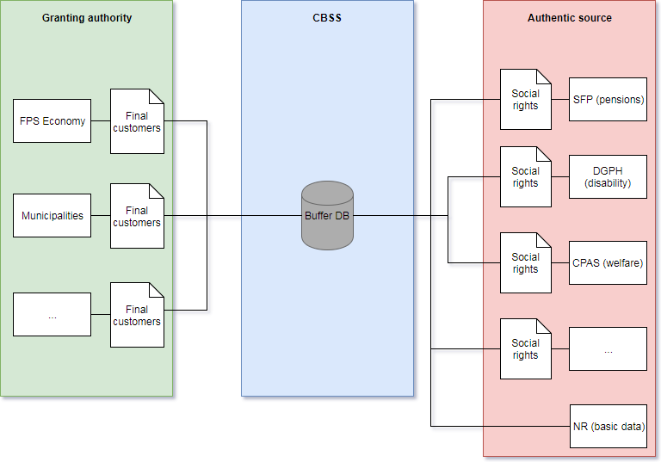
Buffer-DB - voeding / gebruik

Slide 62
Bufferdatabank – 11 authentieke bronnen
federaal
  POD Maatschappelijke Integratie (POD MI) en OCMWs (vb. leefloon ((e)LL)
  DG Personen met een Handicap (DGPH) (vb. erkende handicap, inkomensvervangende tegemoetkoming (IVT))
  ziekenfondsen (vb. recht op een verhoogde verzekeringstegemoetkoming (RVV))
  Federale PensioenDienst (FPD) (vb. inkomensgarantie voor ouderen (IGO))
Vlaanderen
  Vlaamse Sociale Bescherming (VSB) (vb. tegemoetkoming hulp aan bejaarden ((THAB)
  Agentschap Opgroeien (vb. kinderen met specifieke ondersteuningsbehoefte (P1-4))
Wallonië
  Agence wallonne pour une Vie de Qualité (AViQ) (vb. erkende handicap kinderen)
  Organismes Assureur Wallon (OAW) (vb. vermindering zelfredzaamheid)
Brussel
  IrisCare (vb. tegemoetkoming hulp aan bejaarden (THAB))
Duitstalige gemeenschap
  Dienststelle für Selbstbestimmtes Leben (DSL) (vb. erkende handicap kinderen)
  Ministerium der Deutschsprachigen Gemeinschaft (MDG) (vb. tegemoetkoming hulp aan bejaarden (THAB))

Slide 63
Buffer-DB - voordelen
voor gebruikers van gegevens
  geheel van informatie is op gecoördineerde en gevalideerde wijze beschikbaar
  mogelijkheid tot toepassing van beslissingsregels door de KSZ in functie van de concrete behoeften van elke gebruiker (waarborg proportionaliteitsbeginsel)
voor de beheerders van authentieke bronnen
  vermijden van ad hoc ontwikkelingen voor elke gegevensaanvraag
  vermijden van terbeschikkingstelling van gegevens volgens behoeften van elke gebruiker
voor het systeem
  aanzet tot standaardisatie van de feitelijke gegevens waarmee rekening wordt gehouden bij de vaststelling van aanvullende rechten en het tijdstip of periode waarover ze beschikbaar moeten zijn (‘legoblokjesfilosofie’)

Slide 64
Buffer-DB - juridische aspecten
algemene beraadslaging nr. 16/008 van 2 februari 2016 over de oprichting van de buffer-gegevensbank bij de Kruispuntbank van de Sociale Zekerheid voor de automatische toekenning van aanvullende rechten
dit project is nauw verbonden met de harmonisatie van de statuten die gebruikt worden voor de toekenning van aanvullende rechten ; dit essentiële aspect van het project zal onder meer in overleg met de sociale partners worden gerealiseerd
noodzakelijke vereenvoudiging van de wetgevingen om legoblok filosofie te volgen

Slide 65
Buffer-DB - vereenvoudiging van de reglementering
vb. Don’t
vb. Do
Een premie is toegekend aan de referentie- persoon van het gezin ingeschreven in de gemeente waarvan ten minste 1 of meerdere gezinsleden op 1 januari van het betreffende dienstjaar genieten van de
Voorkeurtarieven inzake
gezondheidszorgen
Inkomensgarantie voor ouderen (IGO)
Tegemoetkoming aan gehandicapten
Verhoogde kinderbijslag (regeling
loonarbeiders of zelfstandigen)
Een premie is toegekend aan de referentie-
persoon van het gezin ingeschreven in de
gemeente waarvan ten minste 1 of meerdere gezinsleden op 1 januari van het betreffende dienstjaar genieten van de
verhoogde tegemoetkoming van de zorgverzekering (bedoeld in artikel 37, §19, van de wet betreffende de verplichte verzekering voor geneeskundige verzorging en uitkeringen, gecoördineerd op 14 juli 1994)

Slide 66
Legoblok-filosofie
Authentieke bron (RR & KSZ)
Geboorte-datum
Verblijfplaats
Gezins-samenstelling
Sociale statuten
FOD of OISZ
Aanvullend recht
Toekennende instanties
GRAPA - IGO
RG - GI
ATP - THVD
…
Vermindering provinciebelasting
Provincie Oost-Vlaanderen
OCMW
RIS - LL
AF - EQ - LL
DGPH
P1-4
…
Inkomsten
Ziekenfondsen
BIM - BVT

Slide 67
Legoblok-filosofie
Authentieke bron (RR & KSZ)
Geboorte-datum
Verblijfplaats
Gezins-samenstelling
Aanvullend recht
Toekennende instanties
Sociale statuten
FOD of OISZ
GRAPA - IGO
RG - GI
ATP - THVD
Sociaal tarief gas & elektriciteit
FOD Economie & nutsbedrijven
…
OCMW
RIS - LL
AF - EQ - LL
DGPH
P1-4
…
Inkomsten
Ziekenfondsen
BIM - BVT

Slide 68
GSS - aanpak (2)
online raadpleging van 10 authentieke bronnen door de toekennende instanties (1 authentieke bron momenteel in voorbereiding)
  online en interactief voor specifieke dossiers
  mogelijkheid om na te gaan of potentiële rechthebbende voldoet aan criteria op een bepaalde datum
  mogelijkheid om recht toe te kennen aan elke potentiële rechthebbende die niet op voorhand gekend is
    gebruiker van het openbaar vervoer
  mogelijkheid om na te gaan of een persoon voldoet aan een geheel van criteria die in de beraadslaging van het IVC zijn vastgelegd (voorbeeld: woonplaats, statuut op een bepaalde datum, …)
  enkele voorbeelden
    aanvullende gezinsbijslag in de Duitstalige Gemeenschap en in het Waals Gewest
    bijkomende dienstencheques (WSE)
    kaart verhoogde tegemoetkoming en kaart kosteloze begeleider (NMBS)
    Brussel’Air premie (Brussel Mobiliteit)

Slide 69
GSS - aanpak (3)
sinds februari 2019 MyBEnefits.fgov
  bijkomende tool via een mobiele app & webtoepassing
  waarmee de burger zijn sociale statuten op de datum van de dag zelf kan raadplegen en aantonen om zijn rechten te laten gelden bij de verschillende toekennende instanties
  waarmee de professionele gebruiker, voornamelijk de toekennende instanties die geen klassieke partners van de KSZ zijn, de gegevens kan controleren
    actoren die typisch niet rechtstreeks met de KSZ samenwerken (bv. : sport, kinderopvang, musea, vrijetijdscentra, pretparken, …)
    actoren die (nog) niet over een automatische gegevensstroom beschikken (bv: pro deo rechtsbijstand, korting gemeentebelasting, …)
  waarmee de burger en de professional voordelen in de sector van cultuur, sport en ontspanning kunnen raadplegen/melden

Slide 70
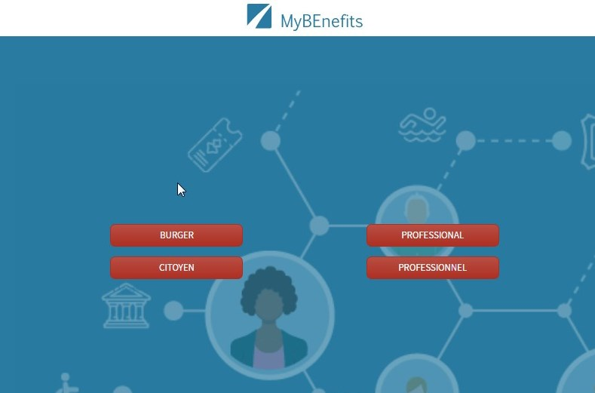



MyBEnefits
Zieken-fondsen
OCMW
FPD
DGPH
…
mobiele app beschikbaar voor Android (Google Play)
en voor Apple toestellen (App Store)
webapplicatie www.mybenefits.fgov.be

Slide 71
MyBEnefits - 3 functionaliteiten
controle van de sociale statuten
  de burger raadpleegt in real time nadat hij zich heeft geïdentificeerd, zijn sociale statuten en genereert een code die als elektronisch bewijs geldt en die hij kan tonen om zijn sociale rechten en voordelen vlotter te krijgen
  de professionele gebruiker (de toekennende instantie) kan zonder identificatie/authenticatie/technische integratie de code die door een burger wordt gegenereerd en getoond, uitlezen en controleren met het oog op de toekenning van een voordeel
de voordelen opvragen
  meer dan 200 voordelen voor personen met een sociaal statuut in kaart gebracht
  de voordelen worden weergegeven in de vorm van dynamische lijsten
  de gebruiker kan op een intuïtieve manier de voordelen filteren en zijn opzoeking verfijnen op basis van drie criteria: de geografische zone, het profiel van de gebruiker, de categorie van gezochte voordelenages
de zichtbaarheid en het gebruik van de sociale voordelen verhogen
  iedere burger of professional kan informatie over sociale rechten en voordelen kenbaar maken via de functie “een voordeel meedelen
  door een paar vakjes aan te vinken en nauwkeurig in te vullen kan de informatie worden gedeeld en de lijst met nieuwe voordelen worden aangevuld
  de focus ligt op de volgende drie domeinen: vrije tijd, sport en cultuur

Slide 72
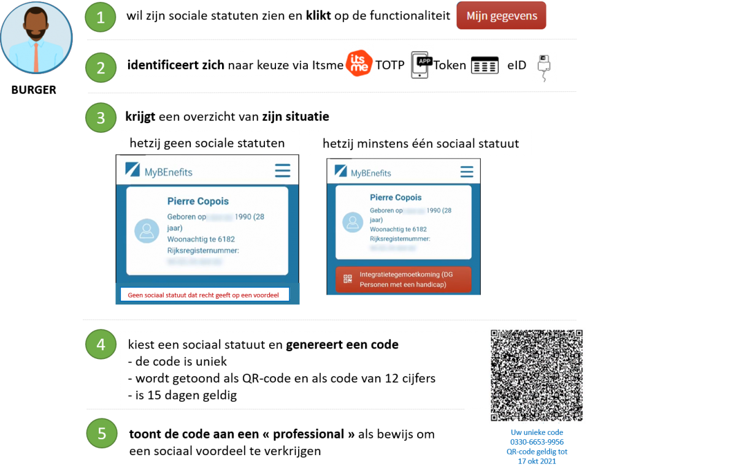
Controle van de sociale statuten

Slide 73
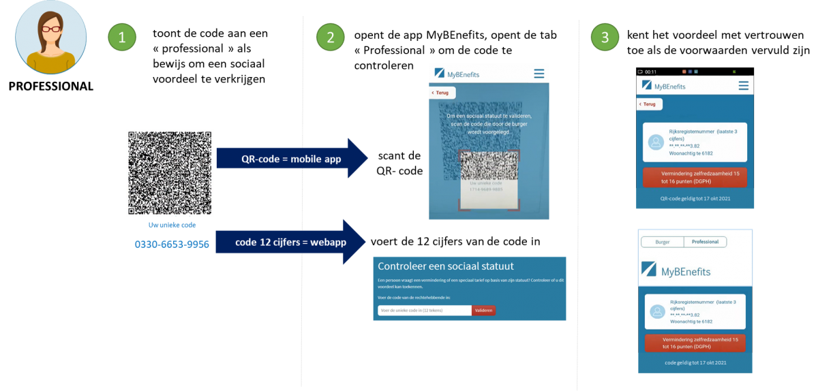
Controle van de sociale statuten

Slide 74
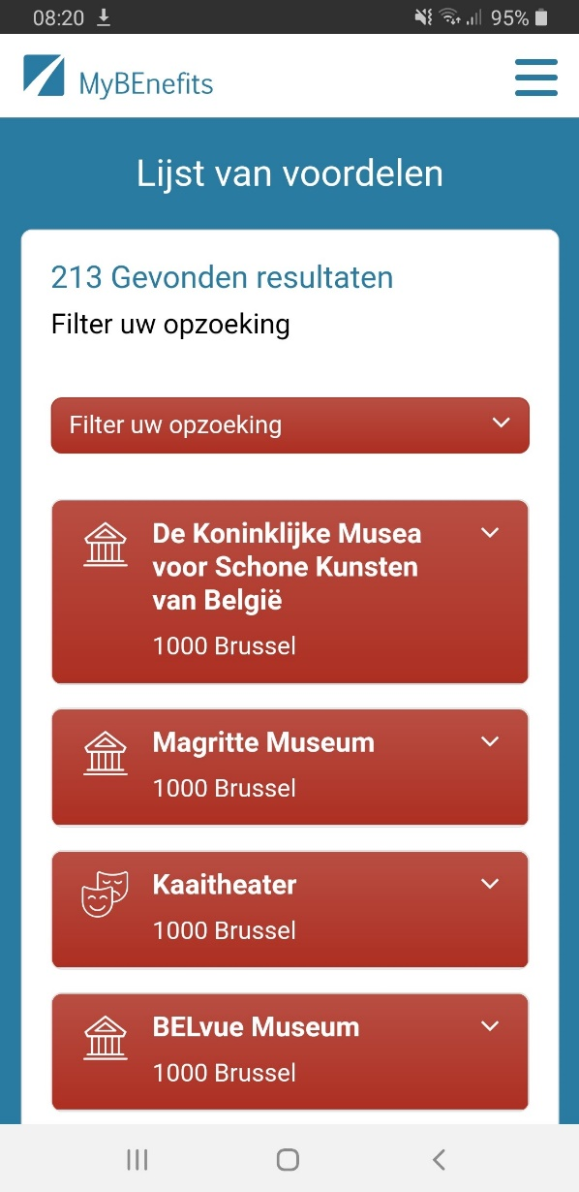
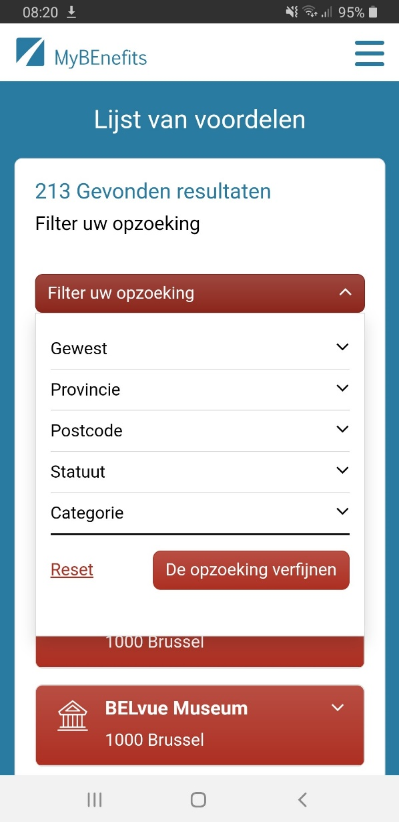
De sociale voordelen opvragen
de voordelen
raadplegen
de voordelen
filteren

Slide 75
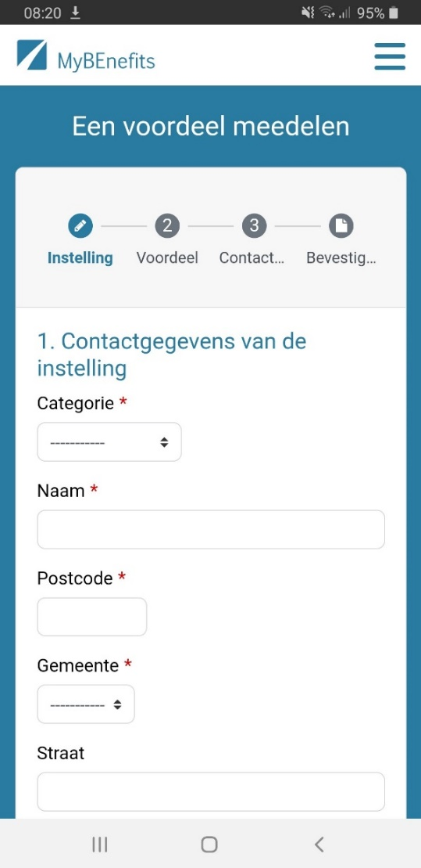
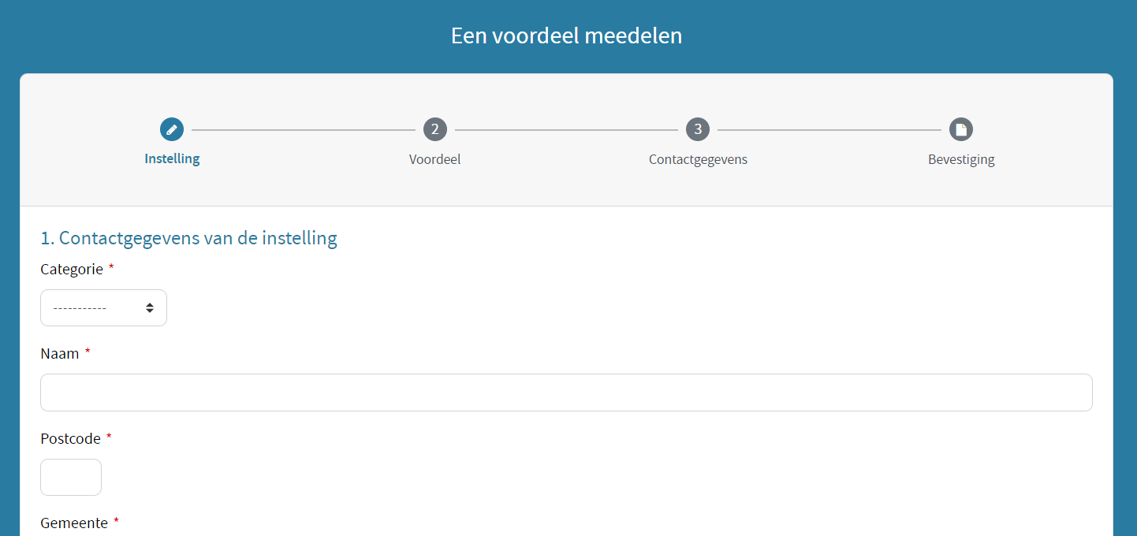
De zichtbaarheid en het gebruik
van de sociale voordelen verhogen
Webapp
mobiele versie

Slide 76
eBox burger
elektronische brievenbus waarin de burger op een geïntegreerde manier officiële documenten kan ontvangen
de tool is zo ontworpen dat de burger zich eenmalig aanmeldt (single sign on) en daarna toegang heeft tot de documenten die voor hem zijn bestemd, ongeacht waar deze documenten opgeslagen zijn, via de interface van zijn keuze
elektronische transacties via webtoepassingen of apps
cijfers eBox burger op 31/12/2023
  169.439.392 gepubliceerde documenten via de KSZ
  5.315.431 digitale consents ~= geactiveerde elektronische brievenbussen
  3.425.358 unieke activeringen = 33% van de doelpopulatie (9.265.289 Belgen ouder dan 18 jaar

Slide 77
Regionalisering
verdere operationele integratie in het KSZ-netwerk van regionale instellingen
voorbereiding en activering van gegevensstromen bij regionale instanties
continue opvolging van overheveling van bevoegdheden met impact op gegevensstromen en diensten bv. in domeinen inzake personen met handicap

Slide 78
Regionalisering - personen met een handicap
in 2021 integratie van DSL als partner van het (uitgebreid) netwerk van sociale zekerheid
  DSL is de instantie die voor de erkenning van de handicap van de oudere personen en kinderen met een handicap in de Duitstalige Gemeenschap instaat
in 2022 integratie van het ‘Ministerium der Deutschsprachigen Gemeinschaft’ als partner van het (uitgebreid) netwerk van sociale zekerheid
  het ‘Ministerium der Deutschsprachigen Gemeinschaftis de instantie die voor Kinderenbijslagen, de rechten en de betalingen van de handicap van de oudere personen in de Duitstalige Gemeenschap instaat
Handiservice : vanaf 2022, terbeschikkingstelling van de volgende gegevens over de handicap
  de erkenning voor de Tegemoetkoming voor Hulp Aan Bejaarden en van de kinderen met handicap in Brussel door Iriscare
  de Tegemoetkoming voor Hulp Aan Bejaarden in Wallonië (erkenning, rechten en betalingen) door de Waalse Verzekeringsinstellingen
  de erkenning van de gehandicapte kinderen in Wallonië door het AViQ en door de DSL in de Duitstalige Gemeenschap

Slide 79
Regionalisering - personen met een handicap
1 januari 2022: activering bij de KSZ van alle elektronische gegevensstromen voor de behandeling bij Iriscare van alle nieuwe aanvragen tot medische evaluatie in het kader van de Tegemoetkoming Hulp aan Bejaarden en de toekenning van de verhoogde kinderbijslag
notificaties van handicap vanaf 2022 : terbeschikkingstelling van gegevens over handicap tot het netwerk van de sociale zekerheid
  notificaties over de opening van een dossier door een authentieke bron inzake handicap
  beslissingen over de erkenningen van de handicap van de kinderen
  beslissingen over de Tegemoetkoming voor Hulp Aan Bejaarden
  in het najaar, beslissingen over de inkomensvervangende tegemoetkoming en over de integratietegemoetkoming (FOD Sociale Zekerheid)
opvangen van de evolutie in Vlaanderen: nieuwe evaluatiecriteria voor de toekenning van de Tegemoetkoming voor Hulp Aan Bejaarden (overgang naar BelRai)

Slide 80
OCMW’s
evolutie van NOVA+
  in versie 1 van NOVA+ kunnen de OCMW’s door middel van een webservice het correcte statuut van de persoon die hulp vraagt aan het OCMW bij de POD MI raadplegen; hierdoor kunnen incoherenties tussen beide entiteiten worden vermeden.
  in 2022 zou deze dienst worden uitgebreid om de POD MI in de mogelijkheid te stellen het bedrag van de financiële hulp te berekenen en dit bedrag mee te delen aan het OCMW dat vervolgens de terugbetaling aan de federale overheid vraagt
BelRAI
  sinds juni 2021 hebben de Vlaamse OCMW’s en de welzijnsverenigingen via BelRAI toegang tot de zelfredzaamheidsgraad van bepaalde van hun klanten
beschikbaarstelling van nieuwe authentieke bronnen, o.a.
  arbeidsongeschiktheid bij de ziekenfondsen (door de ziekenfondsen uitgesteld tot het tweede semester van 2021)
  arbeidsongeval (in onderzoek)
  vakantiegeld (in uitvoering)
  studiebeurzen in Vlaanderen (op langere termijn)
  diploma’s in Wallonië (op langere termijn)
raadpleging van de plaatsingsdiensten
  in 2021 hebben de OCMW’s toegang gekregen tot de inschrijving als werkzoekende in Brussel, Actiris volgt dus het voorbeeld van de FOREM die zijn gegevensbank heeft opengesteld in 2020
  besprekingen aan de gang met de VDAB opdat deze instelling dezelfde gegevens zou bezorgen vanaf 2022

Slide 81
Fraudebestrijding
de KSZ verleent, op vraag van de respectieve overheden, reeds meer dan 15 jaar haar medewerking aan de strijd tegen en de voorkoming van sociale en fiscale fraude
> 120 gestructureerde gegevensstromen ontwikkeld die datamatching of datamining mogelijk maken bv. tot detectie van cumul tussen werkloosheidsuitkeringen en loon, of cumul van ziekte-uitkeringen met pensioen
actieve deelname aan het College voor de strijd tegen fiscale en sociale fraude

Slide 82
Fraudebestrijding - Single Permit (gecombineerde vergunning)
tijdelijke tewerkstelling in België van niet EU-onderdanen
verblijfsvergunning (federale bevoegdheid) en arbeidskaart (gewestelijke bevoegdheid)
Single Permit platform schermt die complexiteit af voor de gebruiker (Belgische en buitenlandse werkgever) bij de aanvraag
gebruik van belgianIDpro-applicatie die een beroep doet op de KSZ-registerdiensten tot correcte identificatie van de buitenlandse werkkracht

Slide 83
Fraudebestrijding - My Digital Inspection Assistant
MyDIA voor de verbetering van de samenwerking tussen de inspectiediensten in de strijd tegen de sociale fraude
mobiele applicatie voor de inspectiediensten van de RSZ, RVA, FOD WASO, RIZIV en RSVZ tot het raadplegen van identificatiegegevens bij diverse gegevensbronnen
  Rijksregister & KSZ-registers
  personeelsbestand
  werkloosheidssector
  sector der zelfstandigen
  LIMOSA
in 2022, bijkomende gegevensbronnen worden ontsloten
  DmfA
  FOD Mobiliteit
  ziekte- en invaliditeitgegevens
  Single Permit

Slide 84
Isi+ kaart
systeem voor
  de beveiligde online raadpleging in real time via MyCareNet van de administratieve gegevens die door de OA worden beheerd
  de identificatie van de sociale verzekerden aan de hand van het INSZ dat beschikbaar is op de aan de personen die niet over een elektroelektronische identiteitsbewijzen en op de residuaire isi⁺-kaart
de isi⁺-kaart wordt geleidelijk uitgereikt
  nisch identiteitsbewijs kunnen beschikken, maar die wel beschikken over een sociale dekking om in België gezondheidszorg te ontvangen, voornamelijk
    aan grensarbeiders die in het buitenland wonen en in België werken
    aan gepensioneerden met een buitenlandse nationaliteit die naar het buitenland vertrokken zijn na in België te hebben gewerkt en tot het Belgische socialezekerheidssysteem te hebben bijgedragen
  aan alle kinderen < 12 jaar
> 2,8 miljoen isi+-kaarten werden aangemaakt (waarvan 148.230 in 2023)

Slide 85

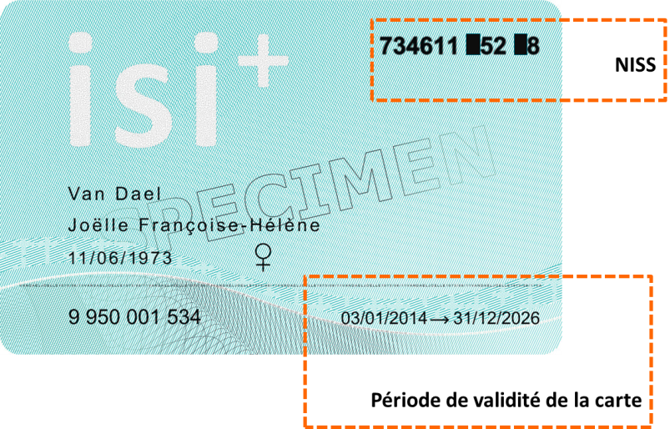

isi+ kaart
Barcode
Bevat de volgende
gegevens:
INSZ
kaartnr.
Datamatrix
naam
voornaam
INSZ
geboortedatum
geslacht
geldigheidsdata
kaartnr.

Slide 86
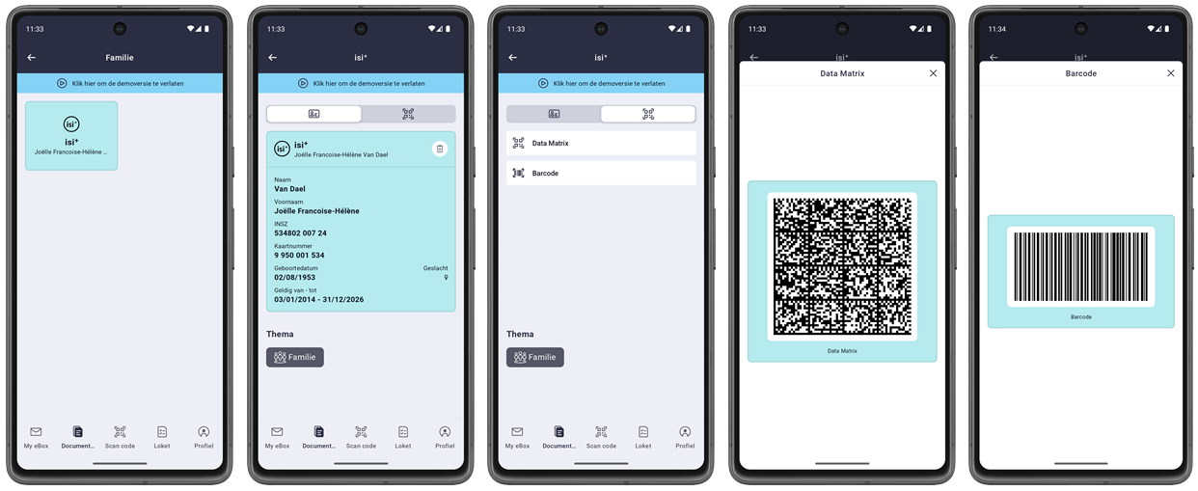
isi+ kaart via Wallet

Slide 87

G-Cloud
https://www.gcloud.belgium.be/fr/index.html

Slide 88
Synergie : G-Cloud
Businesstoepassingen
Core business (aangiften, businessprocessen, …)
Standaard toepassingen & componenten
Website | Toegangsbeheer | Vertaalsoftware | …
Delen
Toepassingsplatformen
Open Source | IBM | Microsoft| Oracle | SAS | …
Delen
Zachte infrastructuur
Virtualisatie | Security | Mail | VoIP | …
Delen
Harde infrastructuur
Data centers | Computing | Network | Storage
Delen

Slide 89
Voordelen G-Cloud
schaaleffecten
  hogere efficiëntie
  hogere kwaliteit
  hogere beschikbaarheid
  lagere kost (infrastructuur, softwarelicenties, supervisie, …)
respect voor confidentialiteit en gegevensbescherming
meer focus op business en flexibiliteit om de doelen te realiseren
groter gewicht ten opzichte van leveranciers
mutualisatie van kennis en resources
technologische evolutie sneller beschikbaar voor iedereen

Slide 90







Types van cloud implementaties
Public Cloud
Shared
Hybrid
Access/Control
Outsourced Community Cloud (= off-premise)
Community Cloud on-premise
Private Cloud on-premise
Outsourced Private Cloud (= off-premise)
Dedicated
Location
Customer
Service Provider

Slide 91
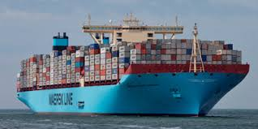
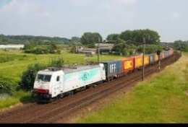
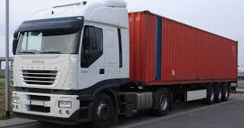
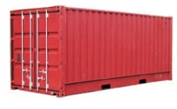






G-Cloud - Platform as a Service (PaaS)
introductie container technologie
vertaald in moderne technologie als Platform-as-a-Service
contenu individuel
stockage isolé
et facilement transportable
Monitoring
Sécurisation
logging
Coming
soon

Slide 92
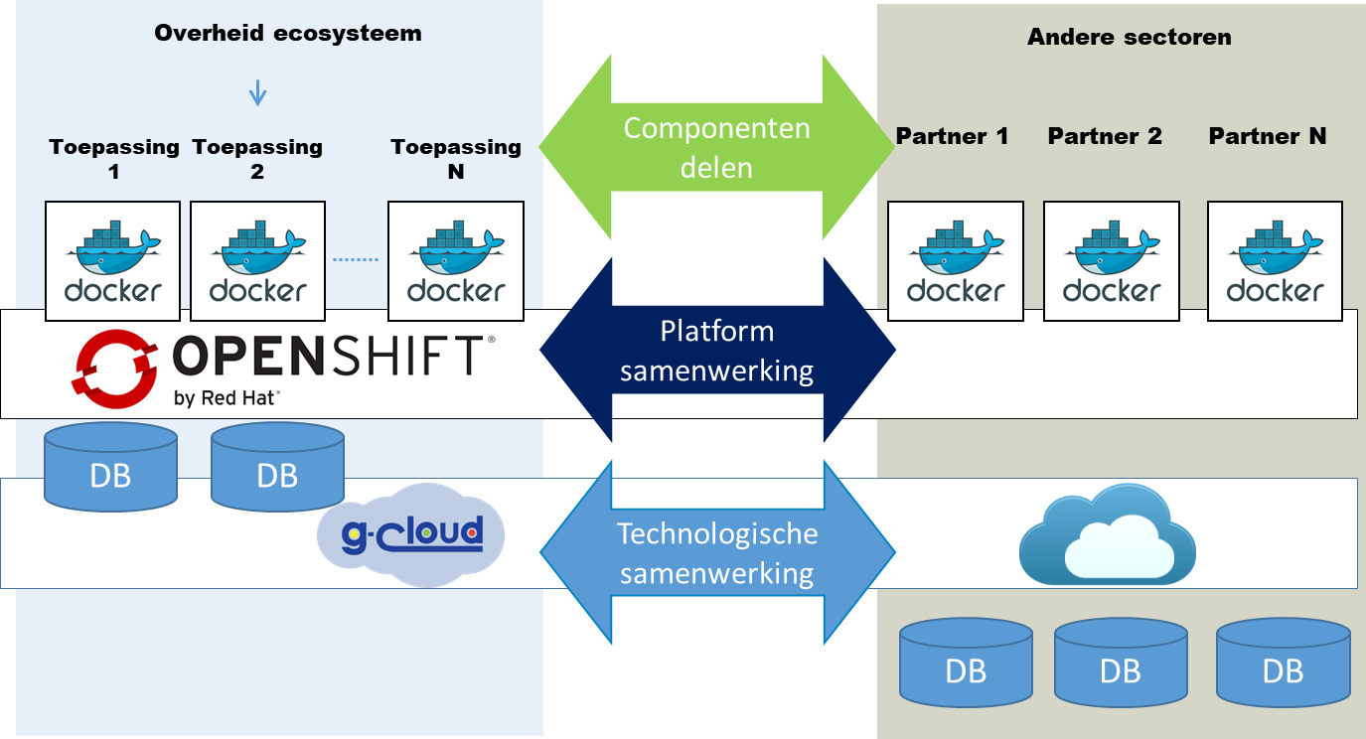
G-Cloud - PaaS - Samenwerkingsvormen

Slide 93





G-Cloud - Platform as a Service
Requirements
Release planning
Development &
Release preparation
Release execution
Incident management
1ste lijn
DB
- unit
2de lijn
3de lijn

Slide 94
G-Cloud - Paas - verwijzingsrepertorium
Requirements
Release planning
Development &
Release preparation
Release execution
Utilisateurs / partenaires
DB
FOD BOSA
DTO
FOD’s
Justitie
Mobiliteit
…

Slide 95
Status G-Cloud service portfolio (26/11/2021)

Slide 96
Datawarehouse arbeidsmarkt
opgericht om een doeltreffend antwoord te kunnen bieden op gegevensaanvragen van onderzoeksinstellingen en overheden
oorspronkelijk opgericht op basis van gegevens afkomstig van sociale zekerheidsinstellingen, het rijksregister en het Bisregister en aangevuld aan de hand van zelfgedefinieerde begrippen
inproductiestelling begin 2001
in de loop der jaren toename van het aantal instanties die gegevens aanleveren
  relevante gegevens van alle actoren in de sociale sector
  relevante gegevens afkomstig van andere actoren (vb. FOD Financiën, ADSEI, …)
  telkens mits beraadslaging van het bevoegde informatieveiligheidscomité (IVC)

Slide 97
Datawarehouse arbeidsmarkt
ondersteuning van de instanties belast met beleidsvoorbereiding en beleidsevaluatie en van de onderzoekers bij de toegankelijkheid van het datawarehouse voor hun ad hoc behoeften
vaststelling van een standaardmethodologie voor de codificatie en de anonimisering van gegevens
uitbreiding van de basisstatistieken, zijnde veel gevraagde statistieken die automatisch worden aangemaakt en verspreid, en raadplegingsmogelijkheid ervan via 5 webtoepassingen
  online statistieken/lokale cijfers
  online statistieken/globale cijfers
  online statistieken/socio-economische mobiliteit
  online statistieken/gezinssamenstelling
  online statistieken/socio-economische mobiliteit op korte termijn
geen inhoudelijk beheer van de gegevens door KSZ

Slide 98
Diensten voor werkgevers
> 50 elektronische diensten voor ondernemingen, zowel in de vorm van de uitwisseling van elektronische berichten van toepassing, als in de vorm van onderling geïntegreerde portaaltransacties
de aangiften worden beperkt tot 3 momenten
  de onmiddellijke aangifte van aanwerving en ontslag (DIMONA)
  de driemaandelijkse aangifte van lonen en arbeidstijden (DmfA)
  het zich voordoen van een social risico (ASR)
> 45 miljoen aangiften door werkgevers in 2023

Slide 99
Dimona
onmiddellijke aangifte van indiensttreding en uitdiensttreding van een werknemer door de werkgever
enkel elektronisch, 24/24 en 7/7 via
  het portaal van de sociale zekerheid
  FTP/MQSeries
  Isabel-netwerk
  vocale server
  gsm
  Google Assistant (in test)
bij de ontvangst van deze aangifte wordt de identiteit van de werknemer gecontroleerd zodat alle actoren in de sociale sector een juiste en eenvormige identificatiesleutel van de werknemer zouden gebruiken

Slide 100
DmfA
elektronische aangifte door de werkgever van de loon- en arbeidstijdgegevens van zijn werknemers
met multifunctionele aard (geharmoniseerde begrippen)
de aangegeven gegevens zijn elektronisch beschikbaar via het netwerk van de sociale zekerheid voor alle actoren in de sociale sector die deze gegevens nodig hebben voor de uitvoering van hun opdrachten
deze aangifte kan later met een elektronisch certificaat online worden geraadpleegd en verbeterd door de werkgever voor wat betreft zijn werknemers en de periode waarin hij ze heeft tewerkgesteld

Slide 101
ASR
inzameling van de gegevens wordt beperkt tot de informatie die nog niet beschikbaar is in het netwerk van de sociale zekerheid (afschaffing of op zijn minst vereenvoudiging van formulieren)
is gestandaardiseerd voor de sectoren die zijn betrokken bij de aangifte van het sociaal risico (arbeidsongeschiktheid, moederschap, arbeidsongeval, beroepsziekte, werkloosheid)
de aangifte kan worden verricht
  elektronisch (24/24 et 7/7) via
    het portaal van de sociale zekerheid
    FTP/MQSeries
    het Isabel-netwerk
  op papier voor enkele scenario’s (tijdelijk)
volgens eenduidige instructies

Slide 102
Elektronische diensten voor de burgers
de burgers verkrijgen hun rechten zo veel mogelijk automatisch op basis van de onderlinge elektronische dienstverlening tussen de actoren in de sociale sector
voor de rechten die niet automatisch kunnen worden verstrekt, worden geleidelijk aan geïntegreerde elektronische diensten aangeboden via de portalen van de actoren in de sociale sector
29 diensten zijn operationeel via een geïntegreerd portal en/of mobiele toepassingen

Slide 103
Diensten voor derden - voorbeelden
transactie voor bouwheren op het portaal van de sociale zekerheid
  elektronische raadpleging van het feit of een werkgever in orde is met zijn socialezekerheidsverplichtingen en controle van het al dan niet bestaan van een hoofdelijke
transacties voor gemeenten op het portaal van de sociale zekerheid
  My Handicap et Handiweb: elektronische indiening van een aanvraag tot uitkering voor personen met een handicap bij de FOD Sociale Zekerheid
  E-Creabis: online opvraging en, zo nodig, aanmaak van het unieke identificatienummer van de sociale zekerheid in het Rijksregister of de KSZ-regiisters
  elektronische indiening van een pensioenaanvraag (FPD)
  indienen van een wilsverklaring inzake euthanasie

Slide 104
Diensten voor derden - voorbeelden
transactie voor deurwaarders
  vierde weg – sociale notificatie: de openbare of ministeriële ambtenaren worden in de mogelijkheid gesteld om hun berichten en inlichtingen via elektronische weg over te maken
My Handicap
  de personen die bevoegd zijn met de handicap kunnen een aanvraag indienen voor een burger en het dossier van een persoon met een handicap raadplegen
  eenmalige multifunctionele elektronische melding van alle activiteiten van buitenlandse werknemers, zelfstandigen of stagiairs op het Belgisch grondgebied
Limosa
  multifunctionele en unieke aangifte van alle activiteiten van buitenlandse werknemers, zelfstandigen of stagiairs op Belgisch grondgebied

Slide 105
Portaal sociale zekerheid
toegangspunt tot alle informatie en online diensten m.b.t. de sociale zekerheid
1 internationaal luik + 3 doelgroepen
  burgers
  ondernemingen (werkgevers, zelfstandigen, lasthebbers, curatoren, ...)
  ambtenaren en andere professionals van de sociale zekerheid
het portaal biedt een overzicht van de doeleinden van elke online dienst en van het vereiste veiligheidsniveau om er toegang toe te hebben
de KSZ speelt de rol van motor in de ontwikkeling ervan en verzekert de coördinatie van het informatieve luik

Slide 106
7. Besluit

Slide 107
Besluit

Slide 108
Bereikte voordelen
grotere efficiëntie
  lagere lasten en kosten, bv
    eenmalige inzameling van informatie aan de hand van geharmoniseerde begrippen en instructies
    zoveel mogelijk elektronische ontwisseling van gegevens van toepassing tot toepassing, zonder manuele herinvoer
    taakverdeling inzake validatie en beheer van informatie
    minder onnodige contacten achteraf
    samenwerking inzake de ontwikkeling van toepassingen (assemblage-techniek) d.m.v. de beschikbaarheid van herbruikbare diensten en componenten
  meer diensten voor dezelfde totale kost, bv.
    alle diensten zijn op elk ogenblik beschikbaar, van om het even waar en via om het even welk device
    geïntegreerde diensten
  snellere dienstenverlening
    vermindering van reis- en wachttijd
    rechtstreekse interactie met de bevoegde dienst
    real time feedback voor de gebruiker

Slide 109
Bereikte voordelen
grotere effectiviteit
  betere kwaliteit van de dienstverlening, bv.
    meer correcte diensten
    meer gepersonaliseerde dienstverlening
    meer transparante dienstverlening
    veilligere dienstverlening met betere bescherming van de persoonlijke levensfeer
    mogelijkheid voor de gebruiker om een kwaliteitscontrole te verrichten op het dienstverleningsproces, o.a. door de mogelijkheid tot elektronische raadpleging van de stand van zaken van het dienstverleringsproces
  minder fraudemogelijkheden
  nieuwe soorten diensten, bv.
    zoveel mogelijk automatische toekenning van rechten
    automatische informatie over mogelijke rechten, die niet autoomatisch kunnen worden toegekend
    actief zoeken naar non-take-up van bepaalde rechten via datawarehousingtechnieken
    rechtstreekse contrôle over de eigen gegevens
    gepersonalisserde simulatie-omgevingen

Slide 110
Kristische succesfactoren
Denken in toegevoegde waarde
Evenwicht stabiliteit – verandering
Samen werken in vertrouwen
Keten-
proces-
optimalisatie
Actief zoeken naar synergiën
Agile ontwikkeling en opleidingen
Naleving basis- principes
Concentratie op
kerntaken
Goede ICT architectuur
GDPR

Slide 111
Meer informatie
website KSZ
https://www.ksz-bcss.fgov.be
website MyBEnefits
→ https://mybenefits.fgov.be
website Datawarehouse arbeidsmarkt en sociale bescherming
→ https://www.ksz-bcss.fgov.be/fr/dwh/homepage
portaal van de sociale zekerheid
→ https://www.socialsecurity.be

Slide 112
Afkortingen
AVG - Algemene Verordening Gegevensbescherming
DUNIA - déclaration uniforme – uniforme aangifte
GEB - gegevensbeschermingseffectbeoordeling
GGC - Gemeenschappelijke Gemeenschapscommissie
isi+ - identification sociale / sociale identificatie
IT - integratietegemoetkoming
IVC - Informatieveiligheidscomité
IVT - inkomensvervangende tegemoetkoming
OISZ - openbare instellingen van sociale zekerheid
ORINT - Interregionaal Orgaan voor de Gezinsbijslag
THAB - tegemoetkoming voor hulp aan bejaarden
VAZG - Vlaams agentschap Zorg en Gezondheid
VGC - Vlaamse Gemeenschapscommissie
VLABEL - Vlaamse Belastingdienst
VLAIO - agentschap Innoveren & Ondernemen
VSB - Vlaamse sociale bescherming
VUTG - Vlaams agentschap Uitbetaling Groeipakket
ZBO - zorgbudget voor ouderen met zorgnood

